Slide 1
Classificação de Raças de cachorro
Visualização e classificação em tempo real

Slide 2
Projeto de Visualização de Dados em tempo real
Problema: Classificar a raça do cachorro usando apenas a foto
Tipo de problema: Classificação com múltiplas classes
Variável alvo: Raça
Solução:
Serviço que treinamento supervisionado a partir de uma base de fotos variadas de cachorros de diversas raças.
Base: Dog API (https://dog.ceo/dog-api)

Slide 3


Arquitetura
Busca de dados
Base de treino
Jupter
Notebook
Treino
Modelo
(arquivo .jbl)
Cliente HTTP
SQL Lite

Slide 4
Busca de Dados
A aplicação busca na Dog API as fotos disponíveis para as raças selecionadas.
As fotos são redimensionadas e convertidas em monocromáticas para facilitar o treinamento. Como a quantidade de features é muito maior que a quantidade de dados disponíveis foi necessário para melhor treinamento

Slide 5


Exemplo

Slide 6
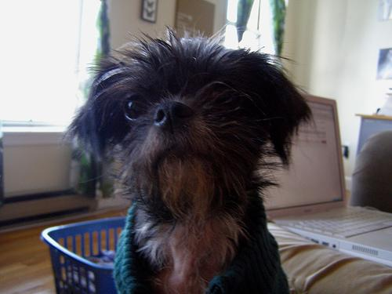
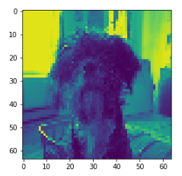
tratamento

Slide 7
Modelo de Treinamento
Foi usado o Random Forest para treinamento do modelo.
O modelo é não linear e usa parâmetros para validação cruzada e PCA (Principal Component Analisys) para melhoria dos resultados.
Divisão dos dados em treino e teste
80% treino
20% teste

Slide 8
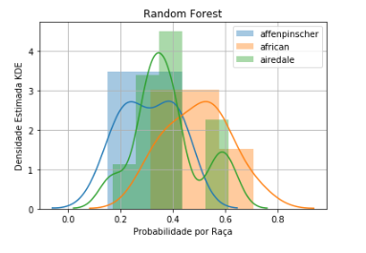

Slide 9
Aplicação do Modelo
Disponibilizados dois serviços onde o modelo pode ser aplicado:
http://127.0.0.1:8000/classifybreed/
Envia um endereço url de uma foto e devolve a classificação
http://127.0.0.1:8000/pictures_classifier/
POST com endereço url e raça real (opcional) e é gravado no banco os dados com a classificação do modelo e os scores para cada raça
Dashboard
http://127.0.0.1:8000/dash/

Slide 10
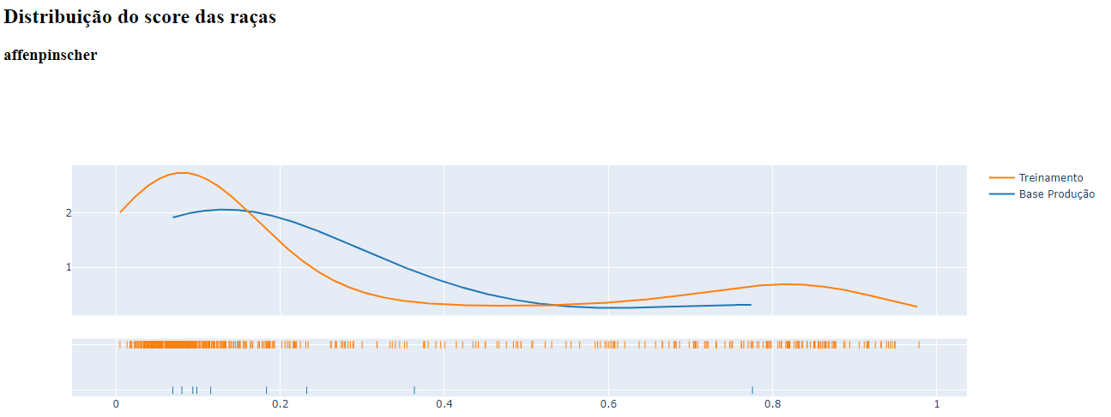
Dashboard

Slide 11
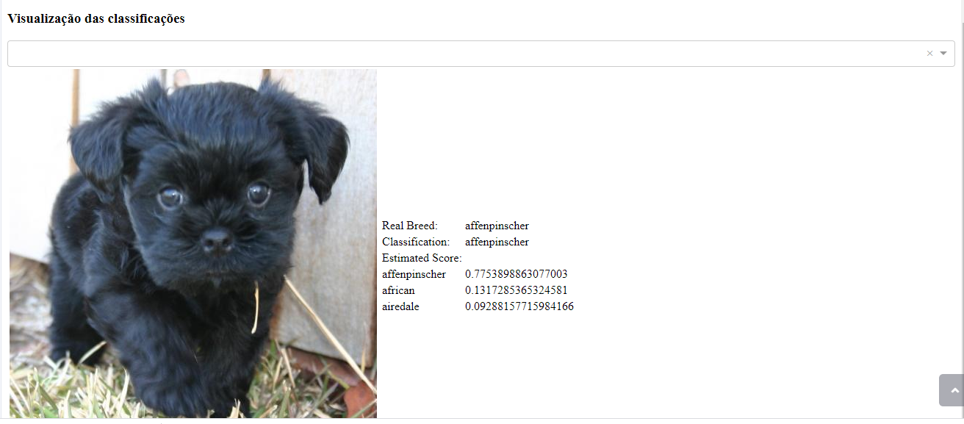
dashboard

Slide 12
Próximos passos
Flexibilizar para mais raças possíveis (hoje fixado em 3)
Necessário alterar o modelo de dados para ter um número variável de scores
Melhorias no modelo e comparação com outros modelos

